Slide 1




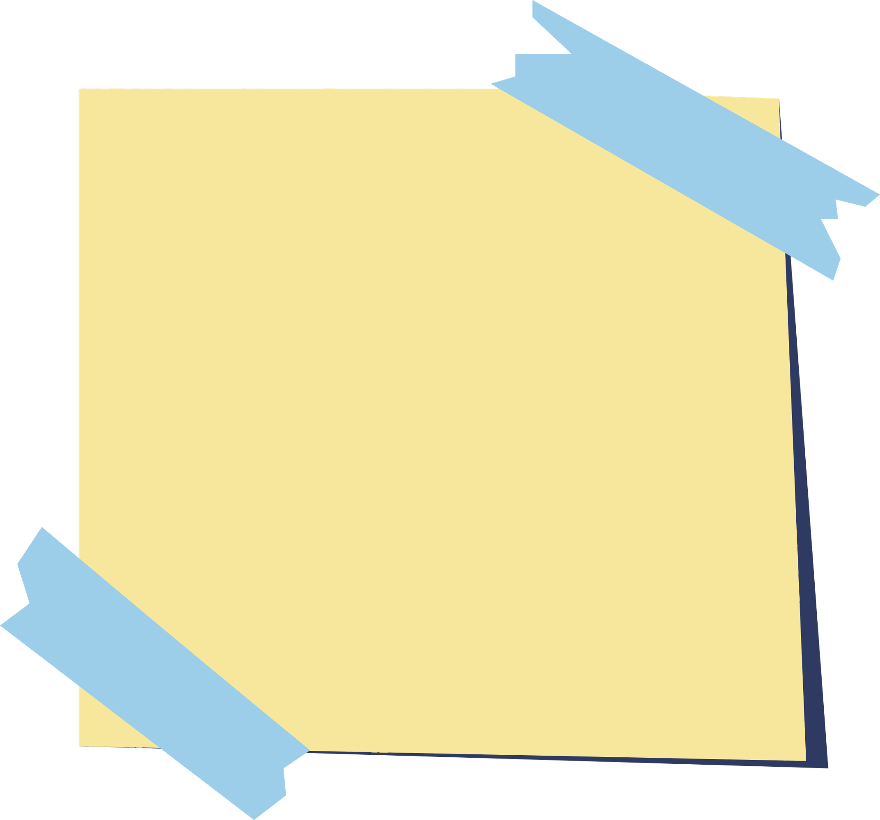






UBND QUẬN LONG BIÊN
TRƯỜNG TIỂU HỌC ÁI MỘ B
TOÁN 5
HÌNH TAM GIÁC

Slide 2



HOẠT ĐỘNG CHÍNH
01
02
KHỞI ĐỘNG
KHÁM PHÁ
03
04
LUYỆN TẬP
VẬN DỤNG

Slide 3
Hoạt động 01
Khởi động

Slide 4





Gấu con vượt đại dương

Slide 5


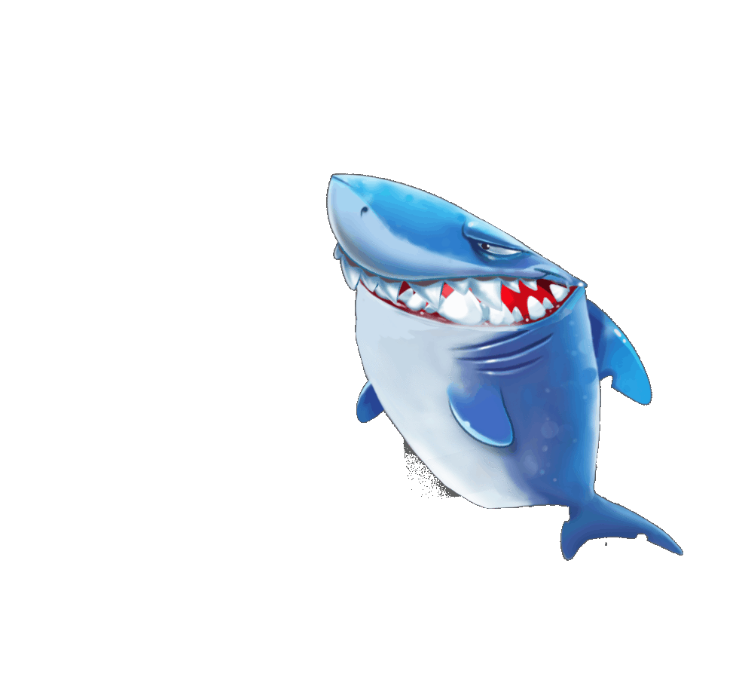



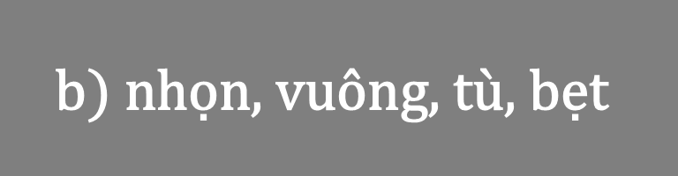
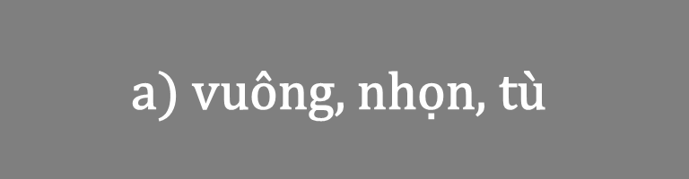

Nêu các loại góc đã học ở lớp 4?
$$\text{a}\text{) }\text{vu}\text{ô}\text{ng}\text{, }\text{nh}\text{ọ}\text{n}\text{, }\text{t}\text{ù}$$
$$\text{b}\text{) }\text{nh}\text{ọ}\text{n}\text{, }\text{vu}\text{ô}\text{ng}\text{, }\text{t}\text{ù, }\text{b}\text{ẹ}\text{t}$$
$$\text{c}\text{) }\text{nh}\text{ọ}\text{n}\text{, }\text{t}\text{ù, }\text{b}\text{ẹ}\text{t}$$
$$\text{d}\text{) }\text{vu}\text{ô}\text{ng}\text{, }\text{nh}\text{ọ}\text{n}\text{, }\text{b}\text{ẹ}\text{t}$$

Slide 6

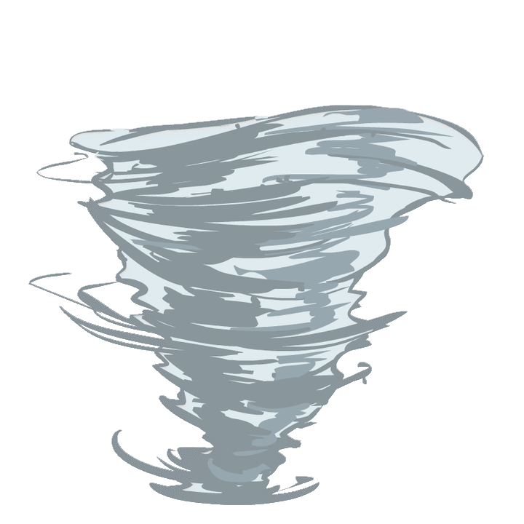

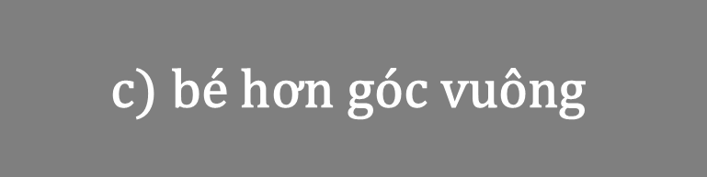
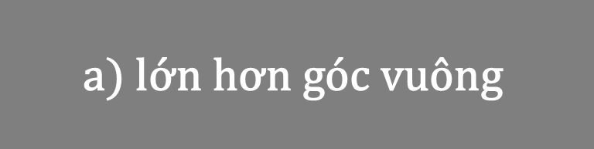
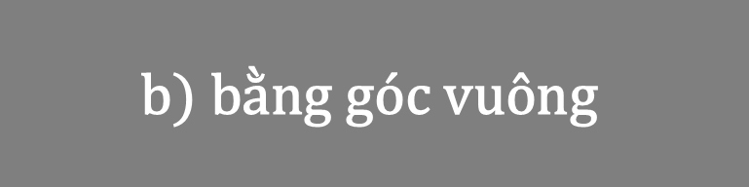
Nêu đặc điểm của góc nhọn?
$$\text{a}\text{) }\text{l}\text{ớ}\text{n} \text{h}\text{ơ}\text{n} \text{g}\text{ó}\text{c} \text{vu}\text{ô}\text{ng}$$
$$\text{b}\text{) }\text{b}\text{ằ}\text{ng} \text{g}\text{ó}\text{c} \text{vu}\text{ô}\text{ng}$$
$$\text{c}\text{) }\text{b}\text{é }\text{h}\text{ơ}\text{n} \text{g}\text{ó}\text{c} \text{vu}\text{ô}\text{ng}$$
$$\text{d}\text{) }\text{l}\text{ớ}\text{n} \text{h}\text{ơ}\text{n} \text{g}\text{ó}\text{c} \text{t}\text{ù}$$

Slide 7



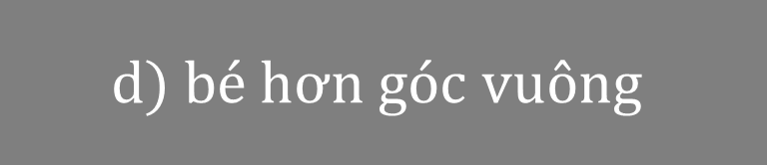
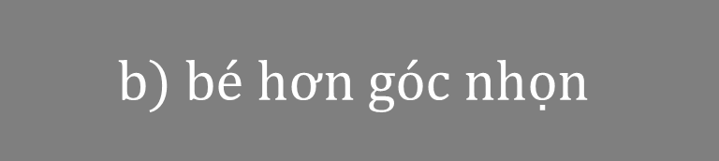
Nêu đặc điểm của góc tù?
$$\text{a}\text{)} \text{l}\text{ớ}\text{n} \text{h}\text{ơ}\text{n} \text{g}\text{ó}\text{c} \text{vu}\text{ô}\text{ng}$$
$$\text{b}\text{) }\text{b}\text{é }\text{h}\text{ơ}\text{n} \text{g}\text{ó}\text{c} \text{nh}\text{ọ}\text{n}$$
$$\text{c}\text{) }\text{b}\text{ằ}\text{ng} \text{g}\text{ó}\text{c} \text{vu}\text{ô}\text{ng}$$
$$\text{d}\text{) }\text{b}\text{é }\text{h}\text{ơ}\text{n} \text{g}\text{ó}\text{c} \text{vu}\text{ô}\text{ng}$$

Slide 8
Hoạt động 02
Khám phá

Slide 9
MỤC TIÊU
1. Nhận biết những đặc điểm cơ bản của hình tam giác
2. Phân biệt ba dạng hình tam giác
3. Nhận biết đáy, đường cao của hình tam giác

Slide 10

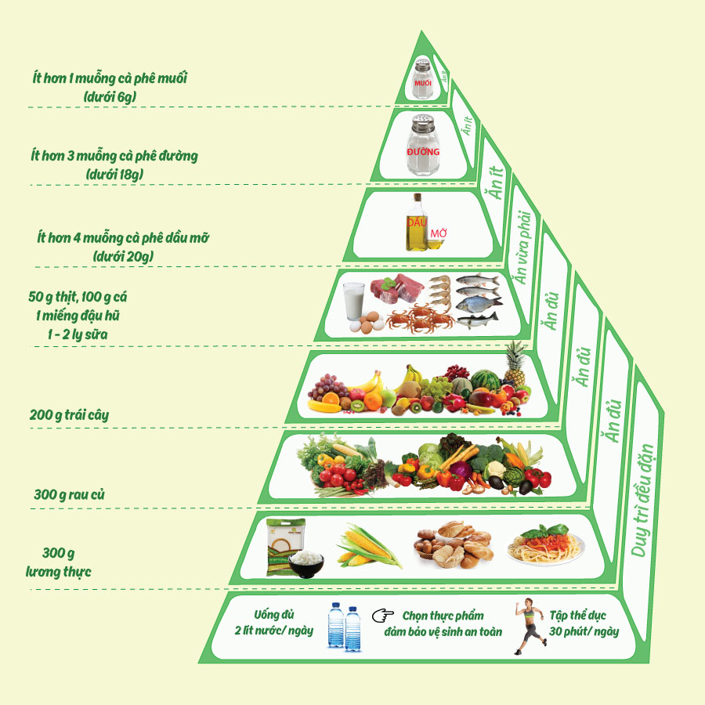


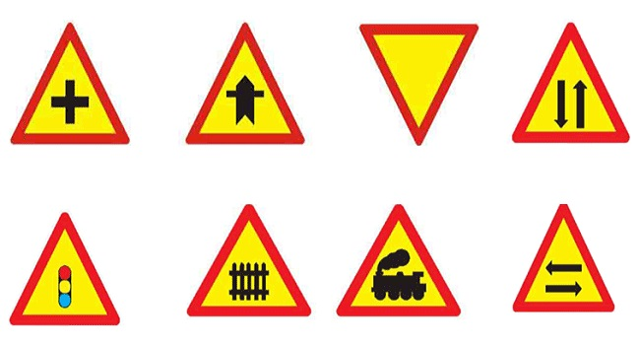

Những vật có dạng hình tam giác trong cuộc sống
HOẠT ĐỘNG 1

Slide 11
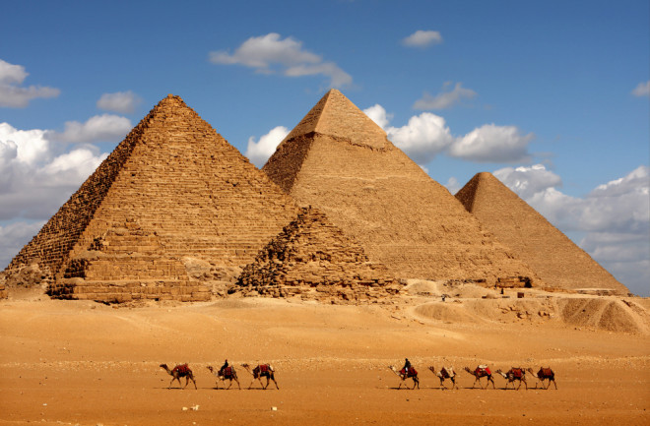
Những vật có dạng hình tam giác trong cuộc sống
HOẠT ĐỘNG 1

Slide 12
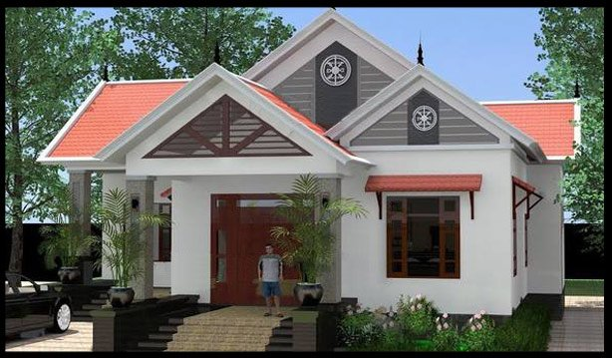
Những vật có dạng hình tam giác trong cuộc sống
HOẠT ĐỘNG 1

Slide 13

HÌNH TAM GIÁC
A
B
C
Em hãy nêu tên các cạnh, các đỉnh và các góc của hình tam giác.

Slide 14
CÁC ĐẶC ĐIỂM CỦA HÌNH TAM GIÁC
Hình tam giác ABC có:
A
3 cạnh là:
Cạnh AB
Cạnh AC
Cạnh BC
3 đỉnh là:
Đỉnh A
B
C
Đỉnh B
Đỉnh C

Slide 15
CÁC ĐẶC ĐIỂM CỦA HÌNH TAM GIÁC
Hình tam giác ABC có:
A
3 góc là:
Góc đỉnh A, cạnh AB và AC (gọi tắt là góc A)
Góc đỉnh B, cạnh BA và BC (gọi tắt là góc B)
Góc đỉnh C, cạnh CA và CB (gọi tắt là góc C)
B
C

Slide 16


Đặc điểm của hình tam giác
Hình tam giác có: 3 đỉnh
3 cạnh
3 góc
Hình tam giác có đặc điểm gì?

Slide 17

CÁC DẠNG HÌNH TAM GIÁC
DẠNG 1
Hình tam giác có ba góc nhọn

Slide 18

CÁC DẠNG HÌNH TAM GIÁC
DẠNG 2
Hình tam giác có một góc tù và hai góc nhọn.

Slide 19
CÁC DẠNG HÌNH TAM GIÁC
DẠNG 3
Hình tam giác có một góc vuông và hai góc nhọn (gọi là hình tam giác vuông).

Slide 20
CÁC DẠNG HÌNH TAM GIÁC
Hình tam giác có ba góc nhọn
Hình tam giác có một góc tù và hai góc nhọn.
Hình tam giác có một góc vuông và hai góc nhọn (gọi là hình tam giác vuông).

Slide 21

ĐÁY VÀ ĐƯỜNG CAO CỦA HÌNH TAM GIÁC
BC là cạnh đáy
- Đáy của tam giác
Độ dài AH là chiều cao
- Đường cao của tam giác
A
B
C
H
AH là đường cao tương ứng với đáy BC

Slide 22
ĐÁY VÀ ĐƯỜNG CAO CỦA HÌNH TAM GIÁC
A
H
B
C
AH là đường cao tương ứng với đáy BC

Slide 23
ĐÁY VÀ ĐƯỜNG CAO CỦA HÌNH TAM GIÁC
A
B
C

Slide 24
Đặc điểm của hình tam giác
Hình tam giác
có: 3 đỉnh
3 cạnh
3 góc

Slide 25
CÁC DẠNG HÌNH TAM GIÁC
Hình tam giác có ba góc nhọn
Hình tam giác có một góc tù và hai góc nhọn.
Hình tam giác có một góc vuông và hai góc nhọn (gọi là hình tam giác vuông).

Slide 26

ĐÁY VÀ ĐƯỜNG CAO HÌNH TAM GIÁC
A
A
A
B
H
C
H
B
C
B
C

Slide 27
Hoạt động 03
Luyện tập

Slide 28
1. Viết tên 3 góc và 3 cạnh của mỗi tam giác sau:
D
M
A
Tam giác
B
C
E
G
K
N
Góc A
Góc D
Góc M
3 góc
Góc B
Góc E
Góc K
Góc C
Góc G
Góc N
Cạnh AB
Cạnh DE
Cạnh MK
3 cạnh
Cạnh BC
Cạnh EG
Cạnh KN
Cạnh CA
Cạnh GD
Cạnh NM

Slide 29
2. Chỉ đáy và đường cao tương ứng của mỗi tam giác sau:
A
D
P
H
N
Tam giác
B
C
K
E
G
M
Q
Đáy
AB
EG
PQ
CH
Ứng với đáy AB
DK
Ứng với đáy EG
MN
Ứng với đáy PQ
Đường cao

Slide 30
Hoạt động 04
Vận dụng

Slide 31

Ai nhanh hơn?

Slide 32
Hãy cho biết câu sau đây đúng hay sai?
A
Đ
S
B
D
C
AD là đường cao ứng với đáy BC

Slide 33
Hãy cho biết câu sau đây đúng hay sai?
M
Đ
S
G
O
H
N
GH là đường cao ứng với đáy ON

Slide 34
Hãy cho biết câu sau đây đúng hay sai?
P
Đ
S
K
X
Q
PX là đường cao ứng với đáy KQ

Slide 35
HÌNH TAM GIÁC

Slide 36

Dặn dò
1. Về nhà các em xem lại bài, cắt hai tam giác có diện tích bằng nhau.
2. Chuẩn bị bài sau : Diện tích hình tam giác.

Slide 37


CHÚC CÁC EM HỌC TẬP THẬT TỐT!

